Slide 1






ÍNDICE DE
INNOVACIÓN PÚBLICA
2023
Sector Movilidad
Secretaría Distrital De Movilidad SDM
Instituto de Desarrollo Urbano IDU
Empresa de transporte del Tercer Milenio Transmilenio
Empresa Metro de Bogotá
Terminal de Transportes de Bogotá
Unidad de Mantenimiento Vial UAERMV

Slide 2
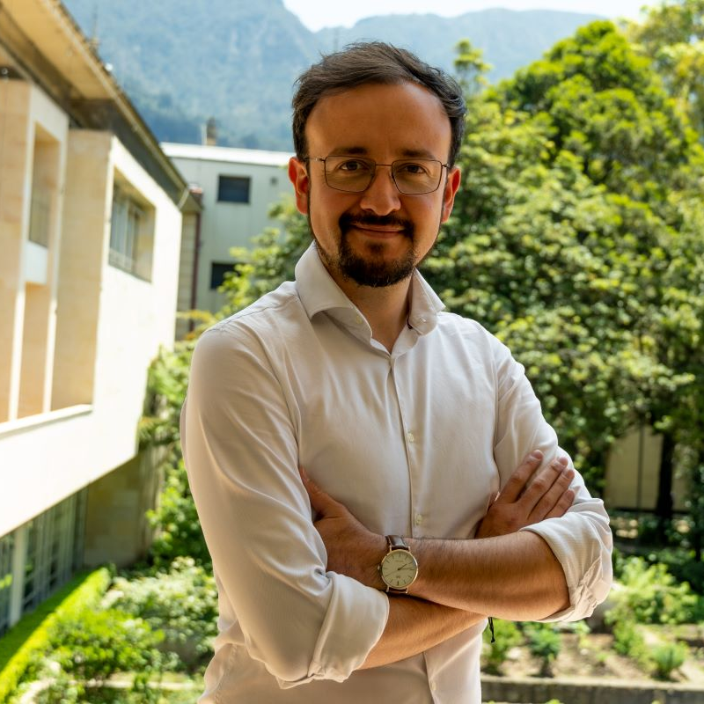


Sobre nosotros
Miguel Andrés Ramírez
Maramirez@veeduriadistrital.gov.co
Juan José Martínez
Jmartinez@veeduriadistrital.gov.co

Slide 3
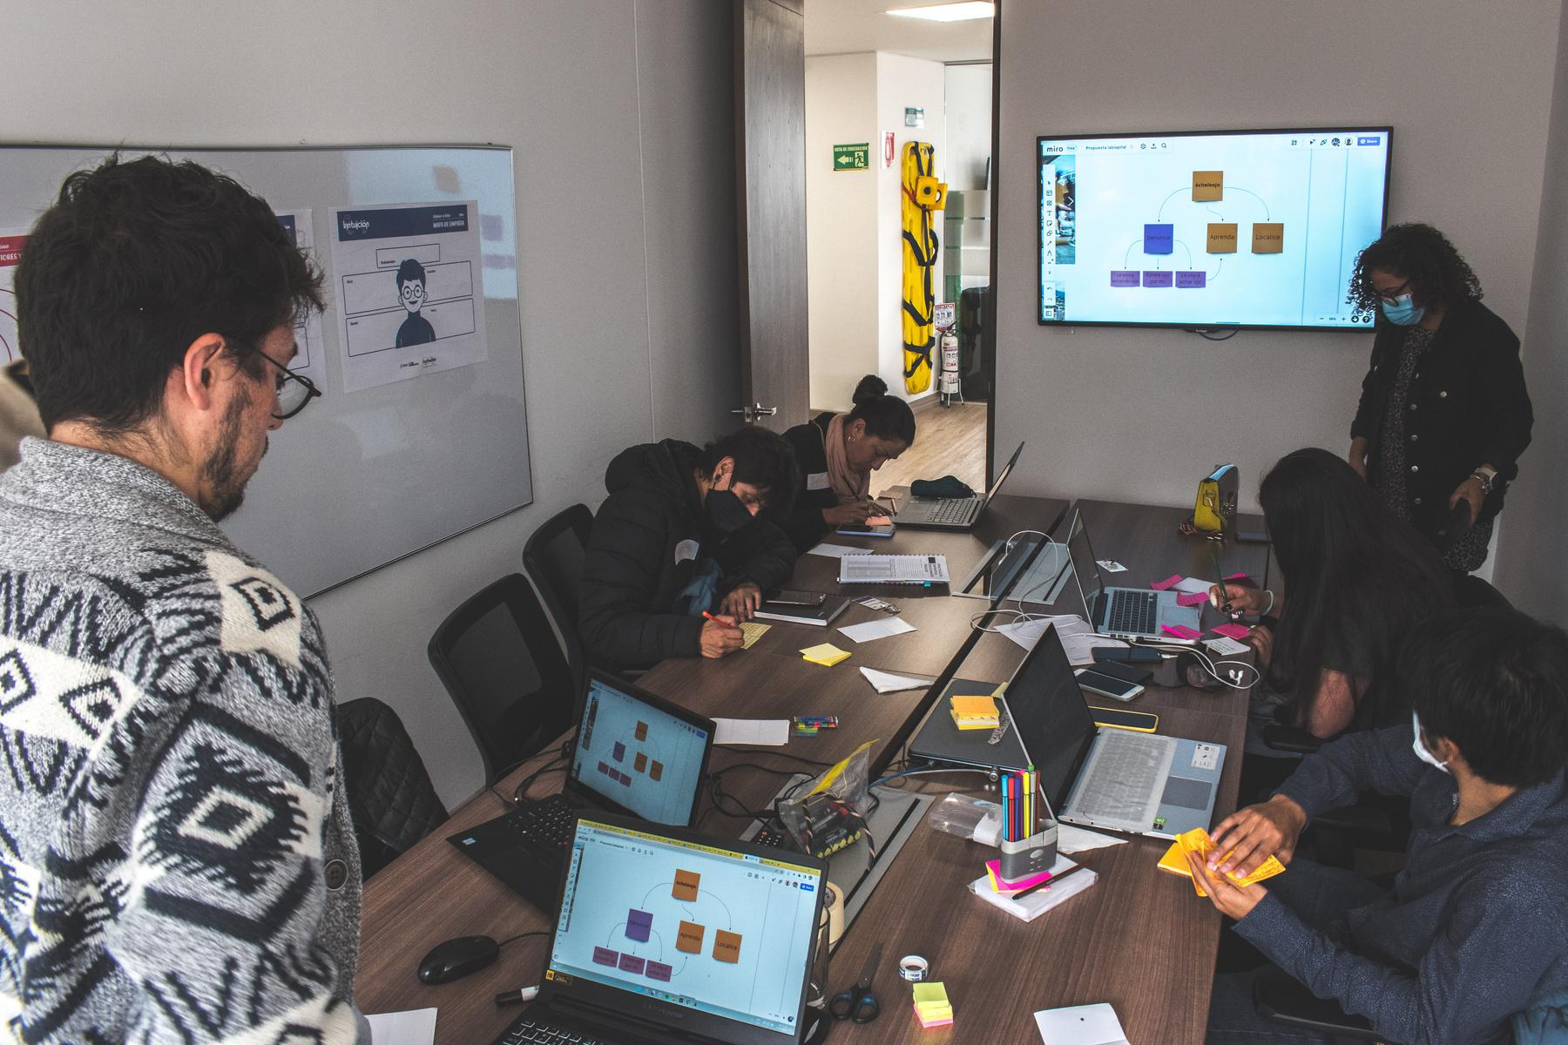

¿Qué es?
Es el laboratorio de innovación para la gestión pública de la Veeduría Distrital.
¿Qué hace?
Busca aportar ideas innovadoras, metodologías, instrumentos y buenas prácticas para que servidores públicos y ciudadanos coLABoren en la generación de valor público.
Apunta a incidir positivamente en el ejercicio de la gestión pública desde la medición de capacidades de innovación; formación en innovación a servidores, colaboradores y ciudadanía; cocreación e identificación de retos con entidades del Distrito, y evaluación de políticas públicas en el marco de la innovación.
Índice de Innovación Pública 2023

Slide 4
“A new idea turns into an innovation only if it is widely adopted and proves its usefulness in practice.”
R Damiano / What is Innovation?

Slide 5
…¿Que es
INNOVACIÓN?
Conjunto de prácticas y herramientas que al implementarse en una organización producen soluciones que generan valor.
H. Gieske, A. Buuren, V. Bekkers / Conceptualizing public innovative capacity: A framework for assessment

Slide 6












¿Qué factores me habilitan
para innovar?
Marco normativo y/o de gestión
Concretar ideas en resultados
(prototipar, testear, iterar)
Recursos
(humano, financiero,
tecnológico)
Medir resultados
Prácticas y procesos
(investigar, escuchar, identificar, empatizar, cocrear)
Gestión del Conocimiento

Slide 7
¿QUÉ ES EL
ÍNDICE
DE INNOVACIÓN?
Es una herramienta aplicada por la Veeduría Distrital por intermedio de su Laboratorio de Innovación para la Gestión Pública (LABcapital), orientada a promover la Innovación Pública en el Distrito a partir de generar conocimiento, identificar capacidades y oportunidades y fomentar un ecosistema de Innovación Pública para Bogotá.
Esta herramienta no solo genera una medición comparativa entre entidades públicas de Bogotá, ya que fue diseñada teniendo en cuenta un modelo de acompañamiento y fortalecimiento de las capacidades innovadoras de las entidades, buscando al final:
  Una sana competencia entre las mismas,
  El mejoramiento de los servicios prestados por las entidades públicas,
  Mayor aceptación por parte de ciudadanía.
Índice de Innovación Pública 2023

Slide 8
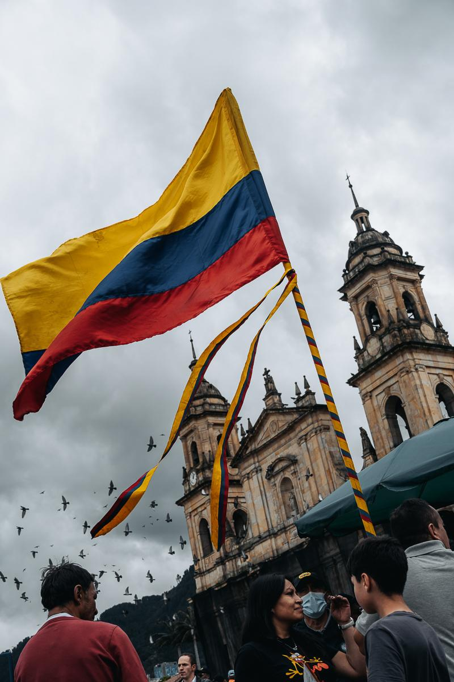




MARCO
NORMATIVO Y ESTRATÉGICO
IIP
Política Pública de Ciencia, Tecnología e Innovación para el Distrito Capital
2019 - 2038 (CONPES 04)
    Mejoramiento de la eficiencia y calidad de la gestión pública (Res.Esperado)
    Medición bianual del Índice de Innovación Pública de Bogotá (Prod.Esperado)
Política Pública Distrital de Gestión Integral de Talento Humano
2019-2030 (CONPES 07)
Plan Distrital de Desarrollo (PDD) 2020-2024: “Un Nuevo Contrato Social y Ambiental para la Bogotá del Siglo XXI”
    Propósito 5. Construir Bogotá - Región con gobierno abierto, transparente y ciudadanía consciente.
      Programa estratégico: Gestión pública efectiva, abierta y transparente
        Meta estratégica: Aumentar en 5 puntos el índice de innovación pública
Proyecto de Inversión 7561 - LABcapital
En construcción: Plan Distrital de Desarrollo (PDD) 2024-2028: “Bogotá Camina Segura”

Slide 9
ESTRUCTURA
DEL ÍNDICE
4
Componentes
1
Capacidad Institucional
2
Procesos y Prácticas
Mide la capacidad, recursos e insumos que tiene la entidad para desarrollar acciones relacionadas con la innovación, es decir, si la entidad tiene las bases para poder innovar.
Toma en cuenta la Planeación, Recursos presupuestales, Humanos y Digitales.
Mide los procesos y actividades que la entidad desarrolla para generar innovación, especialmente si dentro de este proceso se toma en cuenta a los servidores de su entidad, los ciudadanos y grupos de interés con los que trabaja.
Captura la identificación de retos de oportunidad, Generación de ideas, Diseño de innovaciones, Generación de capacidades y formación, y Cultura y liderazgo para la Innovación
3
Resultados
4
Gestión del Conocimiento
Está orientado a medir los resultados que la innovación ha generado en la entidad.
Captura innovaciones implementadas, beneficio a ciudadanos/usuarios, el ahorro de recursos y la generación de capacidades en innovación para funcionarios y/o contratistas
Visibiliza el compromiso que tiene la entidad para compartir el conocimiento producido.
Captura la aplicación y documentación a partir de su capacidad institucional, procesos y actividades y sus resultados innovadores.
Índice de Innovación Pública 2023
Índice de Innovación Pública 2023

Slide 10
ESTRUCTURA
DEL ÍNDICE
El Índice de Innovación
está conformado por:
4 componentes,
14 variables de análisis,
34 indicadores, y
39 preguntas en total.
1
Capacidad Institucional
2
Procesos y Prácticas
  4 variables
  7 indicadores
  13 preguntas
Ponderación: 25%
  5 variables
  12 indicadores
  14 preguntas
Ponderación: 35%
3
Resultados
4
Gestión del Conocimiento
  2 variables
  3 indicadores
  3 preguntas
Ponderación: 25%
  3 variables
  9 indicadores
  9 preguntas
Ponderación: 15%
Índice de Innovación Pública 2023

Slide 11


COMPONENTE 1: CAPACIDAD INSTITUCIONAL 25% | COMPONENTE 2: PRÁCTICAS Y PROCESOS 35% | COMPONENTE 3: RESULTADOS 25% | COMPONENTE 4: GESTIÓN DEL CONOCIMIENTO 15%
1. Planeación | 5. Proceso de identificación y uso de retos o áreas de oportunidad | 10. Innovaciones implementadas | 12. G.C. en Capacidad Institucional
2. Recursos Presupuestales | 6. Generación de Ideas | 11. Generación de capacidades en innovación para funcionarios y contratistas | 13. G.C. en Prácticas y Procesos
3. Recursos Humanos | 7. Diseño de Innovaciones |  | 14. G.C. en Resultados
4. Recursos Digitales | 8. Generación de capacidades
 | 9. Cultura y liderazgo para la innovación pública
Componentes
(4)
Variables
(14)

Slide 12


RESULTADOS DISTRITO CAPITAL
MEDICIONES 2019, 2021 y 2023
RESULTADOS ÍNDICE | MEDICIÓN 2019 | MEDICIÓN 2021 | MEDICIÓN 2023
Componente 1. Capacidad institucional | 35.7 | 44.04 | 49.79
Componente 2. Procesos y prácticas | 33.7 | 42.77 | 42.06
Componente 3. Resultados | 42.9 | 39.52 | 42.65
Componente 4. Gestión del conocimiento | 35.5 | 36.17 | 47.93
PROMEDIO GENERAL DE CIUDAD | 36.7 | 41.28 | 45.02
39 entidades
68 entidades
incluídas 20 alcaldías locales
70
entidades
Índice de Innovación Pública 2023

Slide 13
RESULTADOS
SECRETARÍA DISTRITAL DE MOVILIDAD SDM
MEDICIONES ÍNDICE DE INNOVACIÓN - 2019, 2021 y 2023
 | Medición 2019 | Medición 2021 | Medición 2023
Participantes | 39 | 68 | 69
Puntaje Distrito | 36.7 | 41.28 | 45.02
Índice de Innovación Pública 2023

Slide 14
RESULTADOS
INSITUTO DE DESARROLLO URBANO
MEDICIONES ÍNDICE DE INNOVACIÓN - 2019, 2021 y 2023
 | Medición 2019 | Medición 2021 | Medición 2023
Participantes | 39 | 68 | 69
Puntaje Distrito | 36.7 | 41.28 | 45.02
Índice de Innovación Pública 2023

Slide 15
RESULTADOS
EMPRESA DE TRANSPORTE DEL TERCER MILENIO TRANSMILENIO
MEDICIONES ÍNDICE DE INNOVACIÓN - 2019, 2021 y 2023
 | Medición 2019 | Medición 2021 | Medición 2023
Participantes | 39 | 68 | 69
Puntaje Distrito | 36.7 | 41.28 | 45.02
Índice de Innovación Pública 2023

Slide 16
RESULTADOS
EMPRESA METRO DE BOGOTÁ
MEDICIONES ÍNDICE DE INNOVACIÓN - 2019, 2021 y 2023
 | Medición 2019 | Medición 2021 | Medición 2023
Participantes | 39 | 68 | 69
Puntaje Distrito | 36.7 | 41.28 | 45.02
Índice de Innovación Pública 2023

Slide 17
RESULTADOS
UNIDAD ADMINISTRATIVA ESPECIAL DE MANTENIMIENTO VIAL UAERMV
MEDICIONES ÍNDICE DE INNOVACIÓN - 2019, 2021 y 2023
 | Medición 2019 | Medición 2021 | Medición 2023
Participantes | 39 | 68 | 69
Puntaje Distrito | 36.7 | 41.28 | 45.02
Índice de Innovación Pública 2023

Slide 18
COMPARATIVO
POSICIONES-PUNTAJES
MEDICIONES 2019, 2021 y 2023
Posiciones
Puntajes
 | Medición 2019 | Medición 2021 | Medición 2023
Participantes | 39 | 68 | 69
Puntaje Distrito | 36.7 | 41.28 | 45.02
Índice de Innovación Pública 2023

Slide 19
Anexo.
Informe de resultados
Índice de Innovación Pública 2023
ir al documento

Slide 20
Anexo.
Tour Virtual
ir al Tour

Slide 21

veeduriadistrital.gov.co
Cra. 7 #26-20 – Edificio Tequendama, piso 34

